Slide 1
Les nouvelles technologies dans le domaine du diabète

Slide 2
La surveillance glycémique

Slide 3
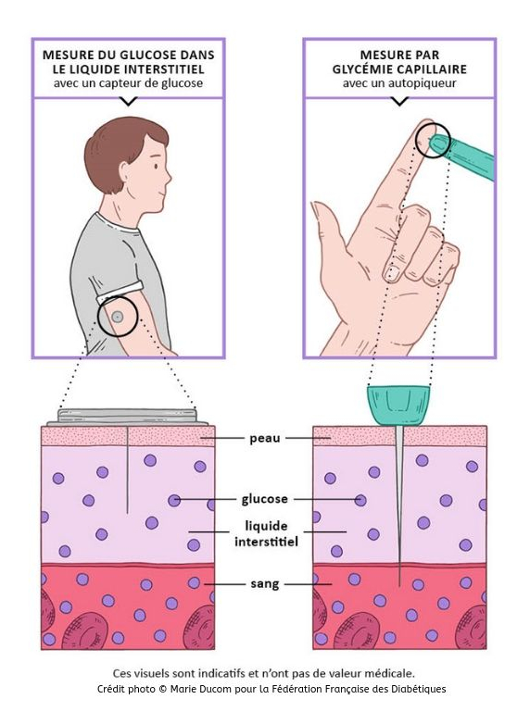
La mesure du glucose en continu
Les glycémies capillaires, réalisées ponctuellement, ne reflètent pas fidèlement les variations glycémiques sur une journée.
Décalage de 5 à 15 minutes entre la glycémie capillaire et la glycémie interstitielle
Les dispositifs actuels comportent généralement :
Un capteur : à placer soi-même. Il détecte et mesure le glucose interstitiel en émettant un signal électrique dont l’intensité est variable selon la concentration de glucose.
Un transmetteur : il communique le signal électrique du capteur au récepteur.
Un récepteur : il reçoit le signal via une liaison sans fil à intervalles réguliers et affiche les données. Le récepteur peut être soit une pompe à insuline, un lecteur de glycémie ou un moniteur spécifique (un smartphone, par exemple).

Slide 4
Le système Free style libre
Système de mesure flash d’auto-surveillance du glucose interstitiel
Remboursé en France depuis le 1er juin 2017
Patients de type 1 ou de type 2 (adultes et enfants ≥ 4 ans) traités par insulinothérapie intensifiée, pompe à insuline ou multi-injections ≥ 3/j et une auto-surveillance glycémique pluriquotidienne (≥ 3/j).
Possibilité d’utiliser un smartphone pour contrôler sa glycémie, avec l’application LibreLink App
Données disponibles pour les diabétologues sur un cloud sécurisé Libreview
Prescription initiale par un diabétologue, mais renouvellement possible par le médecin traitant
Changement du capteur tous les 14 jours

Slide 5
Le système Free style libre 2
Disponible en France depuis l’été 2021
Le dispositif utilise la technologie Bluetooth contrairement à la précédente version
Système d’alarmes en temps réel en cas d’hypoglcyémies et/ou d’hyperglycémies
Utilisation possible avec un smartphone via l’application dédiée
Une alarme de perte du signal est également présente et permet, lorsque le capteur ne communique plus avec le téléphone plus de 20 minutes, de le signaler.

Slide 6
Le système Dexcom G6
Ouvert au remboursement en France depuis décembre 2020
Conditions de remboursement
diabétiques de type 1
âge > 2 ans
HbA1c > 8% en dépit d’une insulinothérapie intensifiée bien conduite (par pompe externe ou multi-injections) et d’une autosurveillance glycémique pluriquotidienne
Patient ayant présenté des hypoglycémies sévères ayant conduit à des interventions médicales en urgence,
Aucune calibration nécessaire contrairement au précédent système Dexcom G4
Compatible avec l’utilisation de nombreuses pompe à insuline

Slide 7
Les pompes à insuline

Slide 8
Le système Medtronic 640G
Pompe à tubulure
Possibilité d’utiliser chez les patients DT2
Réservoir avec une grande capacité 3 mL = 300UI
Réglage d’une basale horaire, possibilité de basale temporaire
L’administration des bolus peut être aidé par un « assistant bolus », permet d’enregistrer des ratios d’insuline
Fonctionnement avec 1 pile AA 1,5V

Slide 9
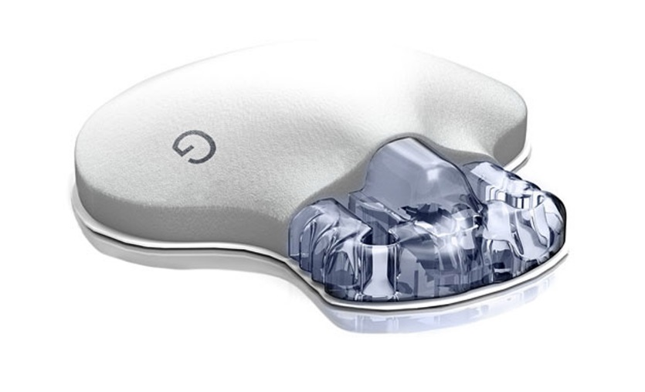
Medtronic 640G + capteur
Fonction « hypominimizer » : arrêt prédictif de la pompe en cas d’hypoglycémie
Nécessité que la pompe soit couplée à un CGM de type Enlite
Le système nécessite entre 2 et 3 calibrations par jour
Durée de vie du capteur : 6 jours
Obligation d’une demande d’entente préalable avec la sécurité sociale
Disponible au remboursement en France depuis juin 2018
Conditions de remboursement
Patients de type 1 (adultes et enfants) sous pompe à insuline depuis plus de 6 mois
HBA1c ≥ à 8%
ou ayant souffert d’hypoglycémies sévères (avec interventions médicales en urgence) dans les 12 derniers mois

Slide 10
Le système Omnipod
Pompe « patch » → réservoir en contact direct avec la peau
Réservoir de 200UI d’insuline maximum (moins pratique chez DT2)
Pod de la taille d’un smartphone

Slide 11
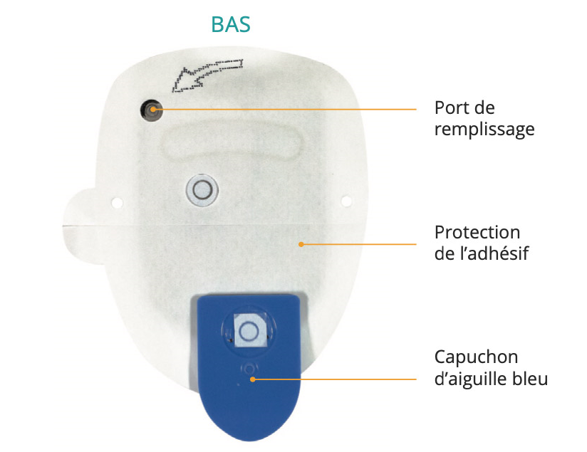
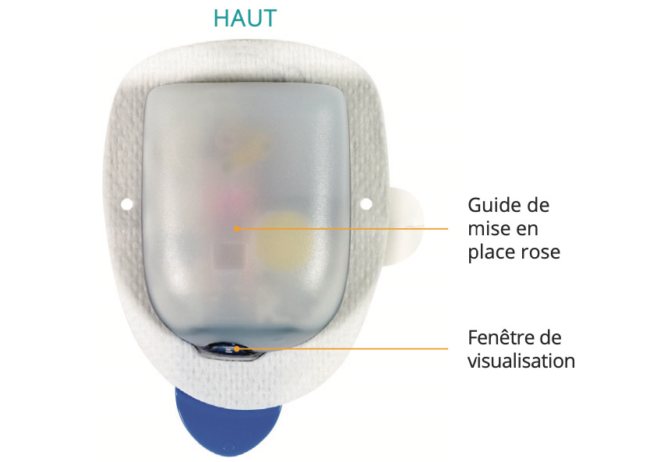
Réservoir de la pompe Omnipod

Slide 12
Les boucles fermées, une approche vers un « pancréas articiel »

Slide 13
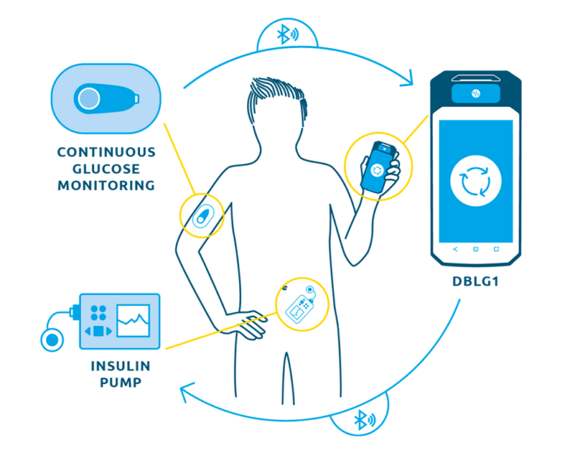
Diabeloop
Système remboursé en France depuis septembre 2021

Slide 14
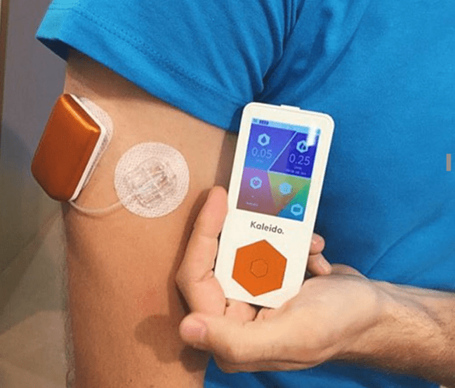
Diabeloop
Pompe Kaleido

Slide 15
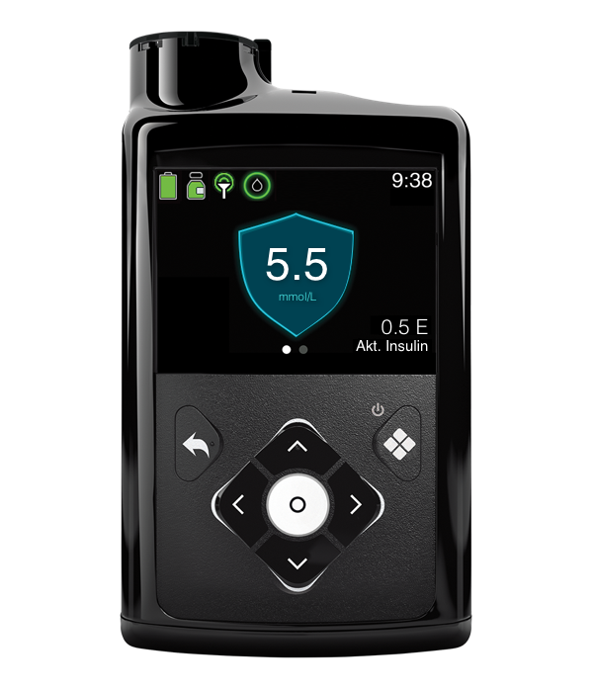
Le système Medtronic 780G
Boîtier quasi similaire à la précédente version 640G
Fonctionnement avec un nouveau capteur Guardian Sensor 3
Nécessité d’une calibration 2 à 3 fois par jour

Slide 16
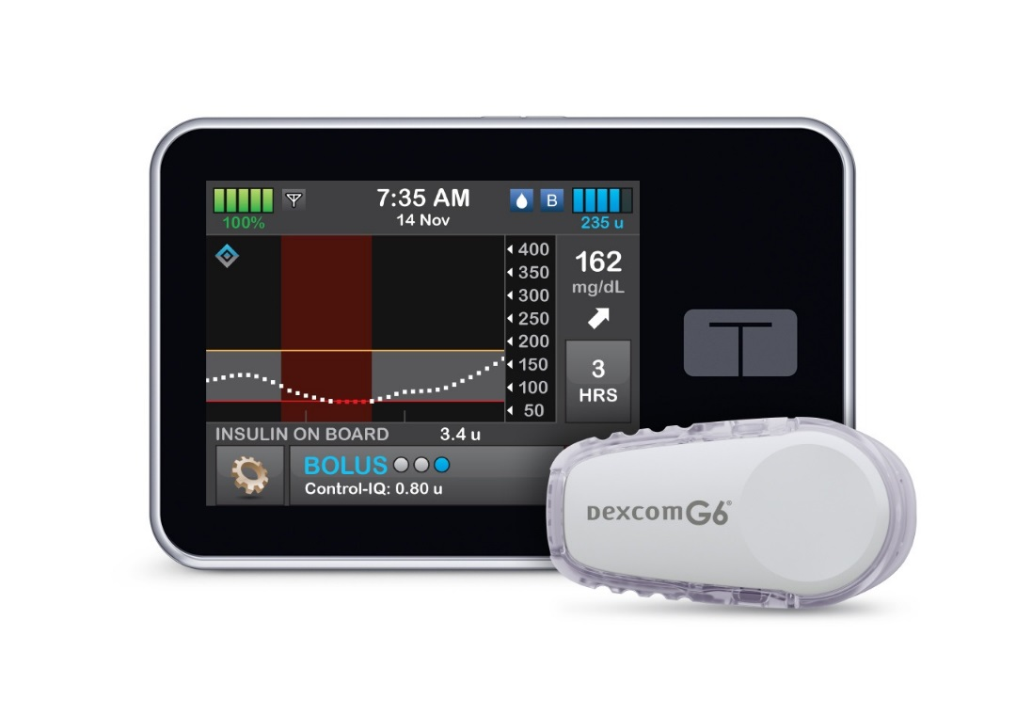
Le système Tandem T-slim
Pompe entièrement tactile
Pompe avec tubulure
2 systèmes d’utilisation
Basal IQ : arrêt prédictif en cas d’hypoglycémie
Control IQ : système de boucle fermée

Slide 17
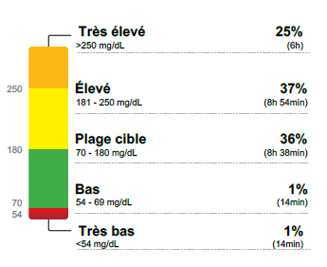
Exemple d’une patiente
AVANT

Slide 18
Exemple d’une patiente
APRES

